Slide 1

PRESENTACION SISTEMA FOTOVOLAICO FLOTANTE
Ariosto de Haro Yéboles.
AUTOR DE LA PATENTE

Slide 2
ARIOSTO DE HARO YEBOLES
PRESENTACION
DIRECTOR Y ADMINISTRADOR DE LABORCONTROL, PRIMER LABORATORIO ACREDITADO EN GEOSINTETICOS POR ENAC EN ESPAÑA CON MAS DE 40.000.000 DE M2 DE LÁMINA ENSAYADA
GEOLOGO, DELEGADO DEL COLEGIO DE GEÓLOGOS EN ALICANTE. CERCA DE 30 AÑOS DE EXPERIENCIA EN CONTROL DE CALIDAD DE OBRA CIVIL. MAS DE 2.000 INFORMES GEOTECNICOS FIRMADOS.
PONENTE EN LOS COMITES DE NORMALIZACION DE LAS NORMAS UNE DE BALSAS Y VERTEDEROS
ADMINISTRADOR DE SOLEVANTE S.L. EMPRESA DE RENOVABLES (2005)
BUCEADOR PROFESIONAL-PATRON DE YATE

Slide 3
INDICE
INTRODUCCION
FOTOVOLTAICA FLOTANTE
APLICACIÓN EN CUBIERTAS PLANAS
APLICACIÓN EN TIERRA
ANEXO I: DIBUJOS Y FIGURAS
ANEXO II: FICHAS TECNICAS PRODUCTOS

Slide 4
1.- INTRODUCCIÓN
Ante la demanda actual de autosuficiencia energética y de independencia de mercados lejanos sometidos a contextos geopolíticos complejos, unido al descenso del precio de las placas solares y a una legislación favorable, se va a producir a nivel global un importante desarrollo de la energía fotovoltaica, no solo en edificación, sino en industria y cualquier ámbito de consumo. Tanto desde el sector energético como asociaciones relacionadas con el mundo rural y ambientalistas han concienciado a los políticos y se han promulgado leyes (BOE-Nº 76 del 30/3/2022-4972, RD-LEY: 6/2022) con la intención de aprovechar las superficies de pantanos, balsas de todo tipo, incluso en zonas marinas para la instalación de fotovoltaica flotante, disminuyendo la presión que supone la instalación de mega parques solares en el entorno rural, en línea con otros países que lo llevan haciendo hace casi una década.

Slide 5
¿POR QUÉ AHORA SÍ ES RENTABLE LA FOTOVOLTAICA?
Se prevé una avalancha de solicitudes de cambio a energía fotovoltaica en los próximos años debido:
  Al concepto revolucionario de la “batería virtual”, que permite “almacenar” la energía fotovoltaica producida y disponer de ella a demanda usando los excedentes.
  Al descenso del precio de las placas de un 90% en los últimos 20 años
  A la existencia de productos bancarios que ofrecen financiación 100% sin avales.

Slide 6
EXPLICACION DE LA PATENTE
¿PORQUÉ ME PLANTEO EL INVENTO?
  En fotovoltaica flotante no entiendo porqué “transportamos aire” por medio mundo, trayendo módulos de PEAD rígidos de China.
  Las instalaciones en cubiertas afectan a la impermeabilización de la misma
  Se puede conseguir un ahorro muy importante unido a la sostenibilidad del producto.
EXPLICACIÓN DEL INVENTO
Como si de un ser vivo se tratara, hemos denominado
  célula a una estructura fotovoltaica compuesta básicamente por hasta 6 placas solares, perfiles de aluminio y depósitos hinchables de geosintéticos.
  El tejido estaría formado por unión de células, mediante cable de acero plastificado.
  el órgano, compuesto por más de un tejido lineal.

Slide 7
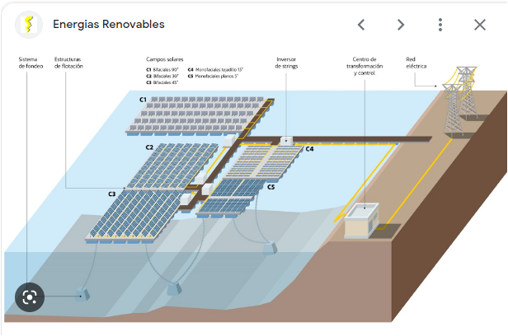
2.- FOTOVOLTAICA FLOTANTE
  INSTALACIONES TIPO PONTONA

Slide 8
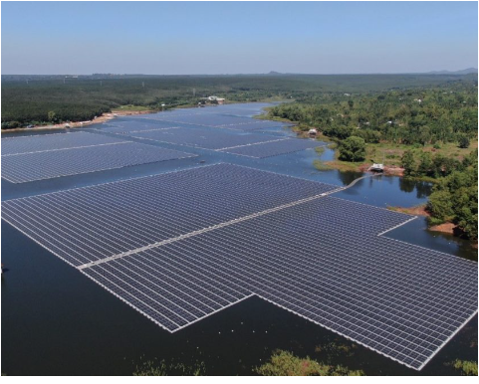
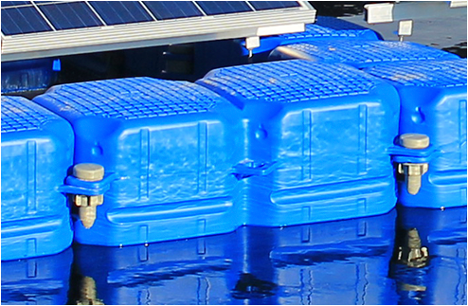
INSTALACIONES TIPO PONTONA

Slide 9
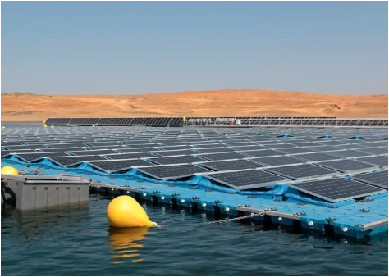
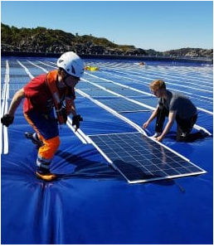
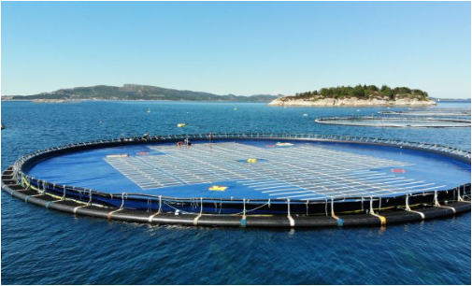
TIPOS DE PLATAFORMAS

Slide 10
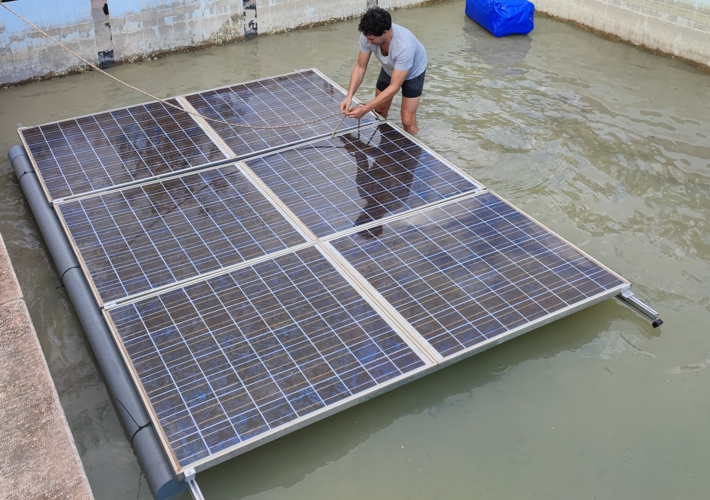
PROTOTIPO EN FLOTACION SOLO CON TUBOS. SIN INCLINACIÓN

Slide 11
VENTAJAS RESPECTO A OTROS MÉTODOS TRADICIONALES DE FOTOVOLTAICA FLOTANTE
METODO DEPOSITOS HINCHABLES | METODO MODULOS TIPO PANTALAN
ECONOMÍA
EL COSTE DE LA FLOTACION RESPECTO A LOS PANELES FOTOVOLTAICOS ES DE MENOS DE LA MITAD Y HASTA UN 80% MENOR | COSTE SIMILAR DE LA FLOTACIÓN RESPECTO A LOS PANELES FOTOVOLTAICOS
TRANSPORTE EN FURGÓN | TRANSPORTE EN TRAILER
AUMENTANDO/DISMINUYENDO EL VOLUMEN DEL DEPÓSITO MAYOR OPTIMIZAMOS LA INCLINACIÓN Y POR TANTO LA PRODUCCION ENERGETICA | NO PERMITE CAMBIOS DE INCLINACIÓN
SEGURIDAD
SE TRATA DE UN SISTEMA FLEXIBLE QUE SE AMOLDA AL VIENTO Y AL MOVIMIENTO DE LAS OLAS | SISTEMA SEMIRRÍGIDO QUE SUFRE ANTE IRREGULARIDADES EN LA SUPERFICIE DE FONDO ANTE OSCILACIONES DEL NIVEL. CUANDO EL VIENTO PENETRA EN EL CUERPO DE LA FLOTACIÓN O CUANDO GRANDES OLAS MUEVEN LA ESTRUCTURA, GENERAN TENSIONES.
SE PUEDE AUMENTAR LASTRE TAN SOLO AÑADIENDO AGUA AL DEPÓSITO PARA AUMENTAR LA RESISTENCIA RESPECTO AL EFECTO VELA | NO PERMITE AUMENTAR FACTOR DE SEGURIDAD AUMENTANDO LASTRE UNA VEZ INSTALADO.
ANTE VIENTOS HURACANADOS PODEMOS PONER LOS PANELES EN HORIZONTAL | EL SISTEMA NO PERMITE CAMBIOS SI TIENE INCLINACIÓN
CASO DE ROTURA DE PARTE DE LA ESTRUCTURA, LOS DEPÓSITOS SOBRESALEN DE LA PLANTA DE LA CELULA, POR LO QUE SI CHOCAN CON LOS TALUDES NO OCASIONAN DAÑOS SOBE LA LAMINA IMPERMEABILIZANTE | LOS ELEMENTOS DE FLOTACIÓN PUEDEN OCASIONAR DAÑOS EN LA LAMINA IMPERMEABILIZANTE SI SE FRACTURAN

Slide 12
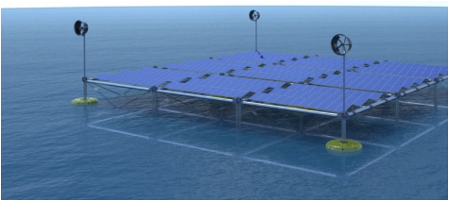
TABLA COMPARATIVA
SOSTENIBILIDAD
EL MATERIAL GEOSINTETICO ES INERTE | EN ALGUNOS CASOS SE HA DETECTADO CONTAMINACIÓN POR SUSTANCIAS Y PIGMENTOS PROCEDENTES DE LOS ELEMENTOS DE FLOTACION
EN EL CASO DE PANTANOS Y SUPERFICIES LIQUIDAS QUE SE REQUIERA PRESERVAR LA FLORA Y FAUNA SUBACUÁTICA, LOS TEJIDOS PERMITEN LA ENTRADA DE SOL Y QUE PROSPEREN LAS ALGAS, ESPACIÁNDOSE LAS CELULAS Y LOS TEJIDOS PARA QUE PASE LA LUZ AL FONDO. | AL TRATARSE DE UNA PLATAFORMA CONTINUA, FORMA UN EFECTO SOMBRA QUE IMPIDE LA ENTRADA DE LUZ HASTA EL FONDO.
TANTO EL INVENTO COMO LA FABRICACIÓN DE DEPOSITOS Y TUBOS SON NACIONALES Y CREAN EMPLEO LOCAL. ¿DEBERÍA DE PUNTUAR MÁS EN UNA LICITACIÓN?. | EN GENERAL PROCEDEN DE FABRICACION ASIATICA Y DE FABRICANTES DESLOCALIZADOS.
CON POCOS TEJIDOS Y CON EL COMPLEMENTO DE LAS BOLAS DE SOMBRA SE PUEDE CREAR UN SISTEMA ANTIEVAPORACIÓN CASI COMPLETO CUANDO SE REQUIERE. | NO PERMITE AUMENTAR LA SUPERFICIE DE SOMBRA APARTE DE LA AFECTADA POR LOS PANELES, A UN COSTE RAZONABLE. UNA PLATAFORMA FLOTANTE SUPONE UN “PARAGUAS” QUE IMPIDE LA FOTOSÍNTESIS DEBAJO DE EL.
PERMITE LA HIBRIDACION CON EOLICA Y LA UNDIMOTRIZ (EN ZONA MARINA Y PUERTOS)

Slide 13
COMPARATIVA ENTRE FOTOVOLTAICA EN TIERRA Y EN SUPERFICIE LÍQUIDA
FOTOVOLTAICA EN SUPERFICIE LIQUIDA | FOTOVOLTAICA EN TIERRA
REFRIGERADA POR LA SUPERFICIE DEL AGUA (AUMENTA EL RENDIMIENTO ENTRE 7 Y 15 %) | PERDIDAS POR EXCESO DE CALOR
NO CONTACTO CON POLVO (AUMENTA RENDIMIENTO~5%) | PERDIDAS POR POLVO. REQUIEREN A VECES MANTENIMENTO, CORTAR VEGETACION, COSTES DE PREPARACIÓN DEL TERENO, PROBLEMAS CON DESNIVELES, ETC.
POSIBLE SEGUIMIENTO SOLAR MEDIANTE HINCHADO-DESHINCHADO DE DEPÓSITOS FLEXIBLES (AUMENTA RENDIMIENTO ~20 %) | NO SE CONTEMPLA. COSTOSA ADQUISICIÓN Y MANTENIMENTO DEL SEGUIMIENTO SOLAR
SUSTRACCIONES Y VANDALISMO S MAS COMPLICADAS | REQUIEREN MÁS PROTECCION (COSTE DE VALLADO, CÁMARAS, VIGILANTE…
IMPACTO AMBIENTAL BAJO EN BALSAS Y PANTANOS PUESTO QUE EL IMPACTO YA ESTÁ OCASIONADO | ALTO IMPACTO AMBIENTAL Y AGRÍCOLA. CONFLICTOS CON USOS DEL SUELO.
NO CONSUME SUELO. EVITA EXPROPIACIONES | EL METRO CUADRADO DE SUELO SUPONE UN COSTE. EXPROPIACIONES…
EN EL CASO DE PANTANOS CON APROVECHAMIENTO HIDROELÉCTRICO CUENTAN CON ALTA CAPACIDAD DE VERTIDO A RED Y SE COMPLEMENTA BIEN. EN INVIERNO MÁS PRODUCCIÓN HIDROELÉCTRICA Y EN VERANO MAS FOTOVOLTAICA. | EN GENERAL EL ACCESO A VERTIDO A RED ESTÁ MUY SOLICITADO Y ES MUY COMPLICADA LA CONCESIÓN.
LIBRE DE SOMBRAS | SOMBRAS CUANDO EL TERRENO NO ES LLANO O SE DESPERDICIA ESA ZONA. PROBLEMAS CON VEGETACION.
REQUIERE MENOS PERSONAL Y MATERIALES | MÁS MATERIALES Y MANO DE OBRA MÁS COSTOSA, SOBRE TODO EN EDIFICACIÓN.

Slide 14
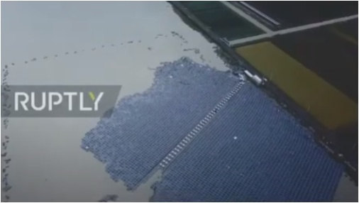
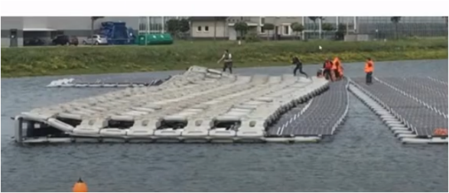
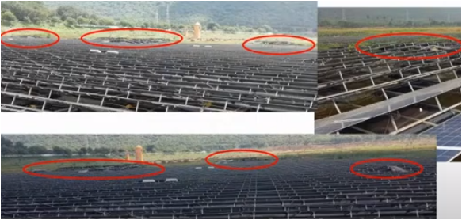
PATOLOGIAS

Slide 15
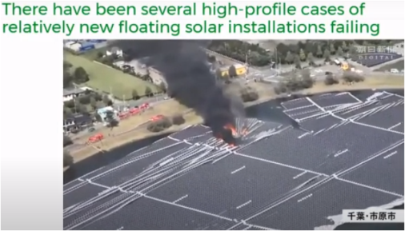
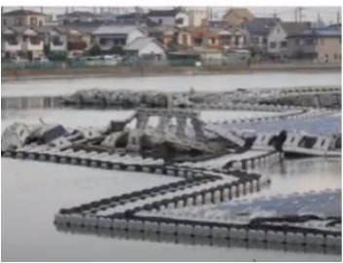
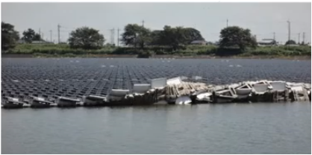
PATOLOGIAS

Slide 16
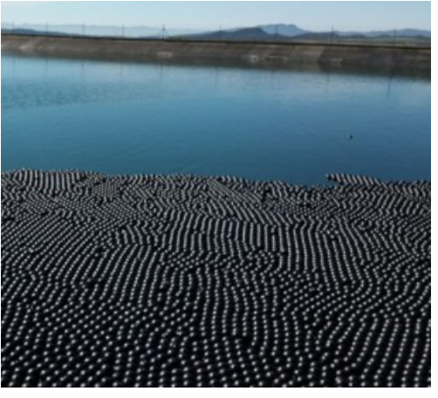
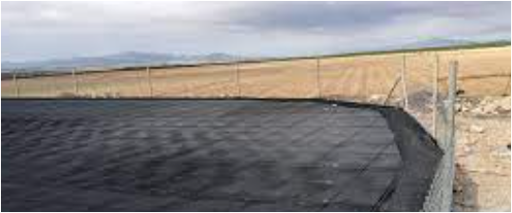
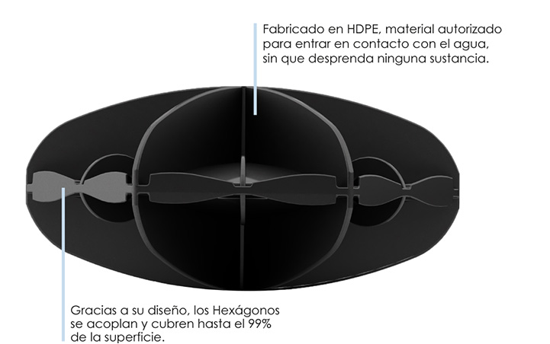
BOLAS DE SOMBRA Y CUBIERTAS FLOTANTES

Slide 17
3.- FOTOVOLTAICA EN CUBIERTAS PLANAS
Aparte de tener las ventajas descritas para vasos de contención de líquidos, estos métodos se pueden emplear en cualquier edificio de cubierta plana evitando interferencias con la impermeabilización de la misma. Los ahorros de costes y ventajas profusamente detalladas en capítulos posteriores son comunes a cualquier instalación presente sobre superficies líquidas, en tierra o en cubiertas planas. De hecho, tanto las fuerzas armadas españolas como puertos del estado han mostrado interés en el invento y estamos en avanzado proceso de selección (TRL-4).

Slide 18
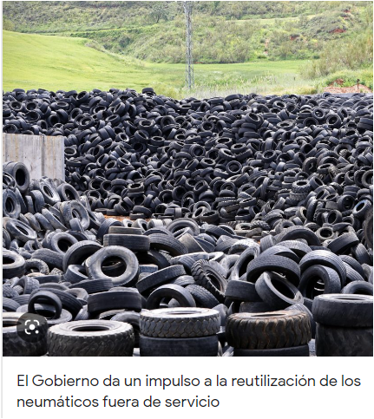
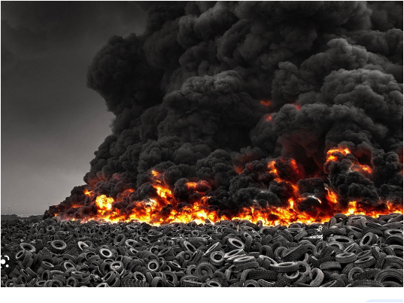
4.- FOTOVOLTAICA EN TIERRA
Tanto en cubiertas planas como en tierra, se pueden emplear ruedas inservibles completas, uniéndolas entre ellas y éstas al perfil de aluminio, lo que nos permite obtener:
Un ahorro enorme (tan solo hay que llegar a un acuerdo con el inventor),
independencia de proveedores externos, disponibles en cualquier población (poco transporte)
respeta la impermeabilización en el caso de cubiertas de edificios
ambientalmente se le da una segunda vida a un residuo “molesto”.
Recomendamos en el caso de cubiertas planas, el empleo de depósitos hinchables y en el caso de tierra y fundamentalmente para proyectos con alta repercusión ambiental, ruedas de desecho completas rellenas de agua, o vacías cubiertas de tierra u hormigón.

Slide 19
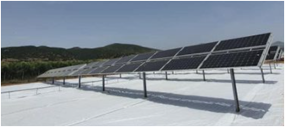
bifaciales, etc,
en función del proyecto a desarrollar.
El objetivo final es conseguir la autonomía energética

Slide 20
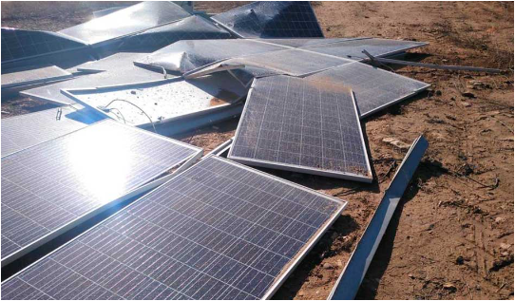
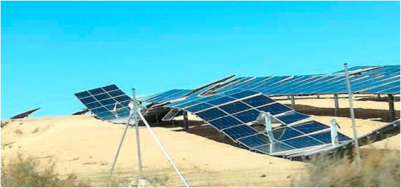
VENTAJAS RESPECTO A OTRAS INSTALACIONES FOTOVOLTAICAS TRADICIONALES
MÉTODO DEPOSITOS HINCHABLES | METODO LASTRE DE HORMIGON/PERFORACIONES EN CUBIERTA
ECONOMÍA
DISMINUYE EL PESO Y EL VOLUMEN A TRANSPORTAR Y A SUBIR A LA CUBIERTA, EVITANDO COSTOSAS GRUAS | CASI SIEMPRE NECESARIA GRUA Y TRANSPORTE EN CAMIÓN.
AUMENTANDO/DISMINUYENDO EL VOLUMEN DEL DEPÓSITO MAYOR OPTIMIZAMOS LA INCLINACIÓN Y POR TANTO LA PRODUCCION ENERGETICA | NO PERMITE CAMBIOS DE INCLINACIÓN
SE TRATA DE UN SISTEMA FLEXIBLE Y SOLIDARIO QUE SE AMOLDA AL VIENTO. AL NO FORMAR UNA LÍNEA CONTINUA PERMITE QUE LA FUERZA DEL VIENTO SE DISIPE ENTRE LAS CÉLULAS Y LOS DEPÓSITOS. CASO DE ROTURA DE PARTE DE LA ESTRUCTURA, NO PERMITE LA CAIDA DE CÉLULAS A LA CALLE PUESTO QUE ESTÁN UNIDAS POR UN CABLE DE ACERO. | SISTEMA RIGIDO QUE CUANDO SE DESATORNILLA UNA O VARIAS PLETINAS DE UNIÓN, EL VIENTO PENETRA DENTRO DE LA INSTALACIÓN Y PUEDE MOVER TODA LA ESTRUCTURA.
SE PUEDE AUMENTAR LASTRE TAN SOLO AÑADIENDO AGUA AL DEPÓSITO PARA AUMENTAR LA RESISTENCIA RESPECTO AL EFECTO VELA | NO PERMITE AUMENTAR FACTOR DE SEGURIDAD AUMENTANDO LASTRE
SOSTENIBILIDAD
UTILIZAMOS AGUA COMO LASTRE. NO REQUIERE TRANSPORTE | SE UTILIZA HORMIGÓN O PERFILES METÁLICOS CON COSTOSO TRANSPORTE

Slide 21
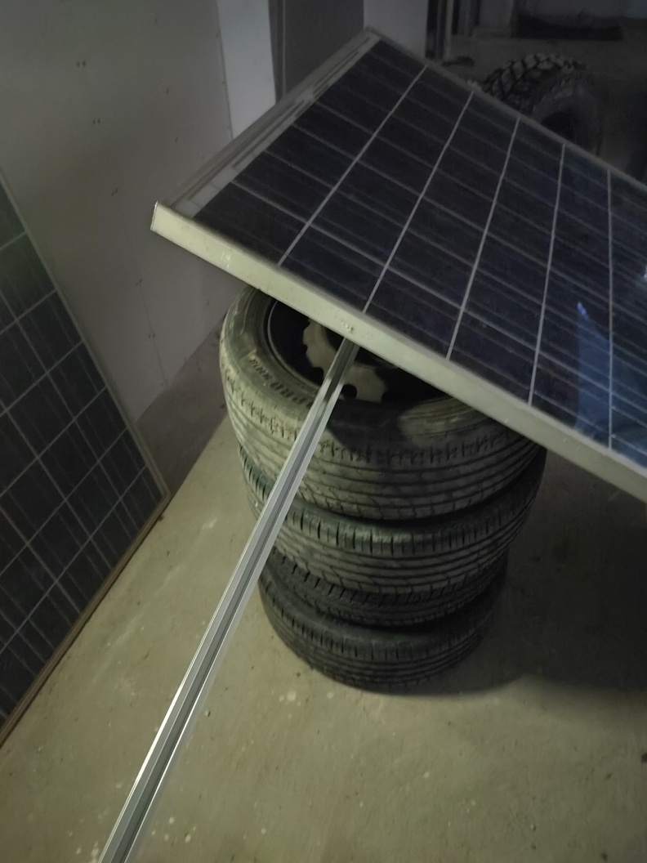
CONJUNTO RUEDAS-PLACA

Slide 22
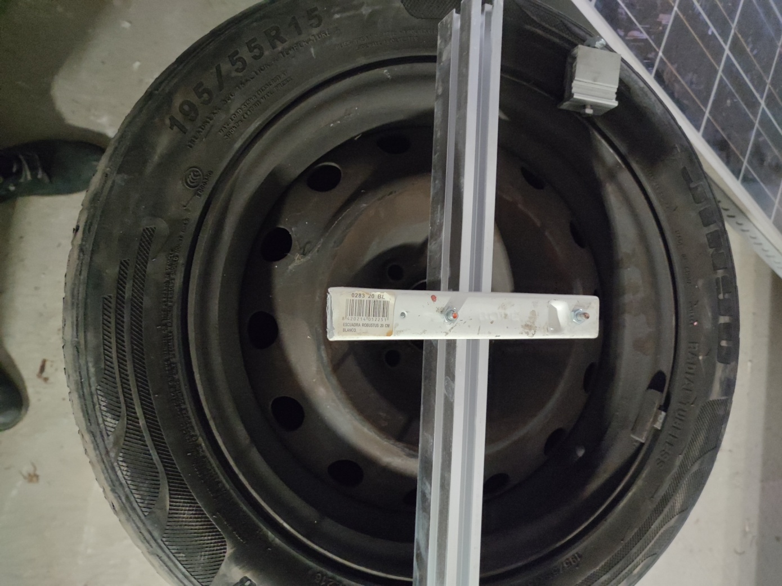
PROTOTIPO. ENLACE PERFIL-RUEDA

Slide 23
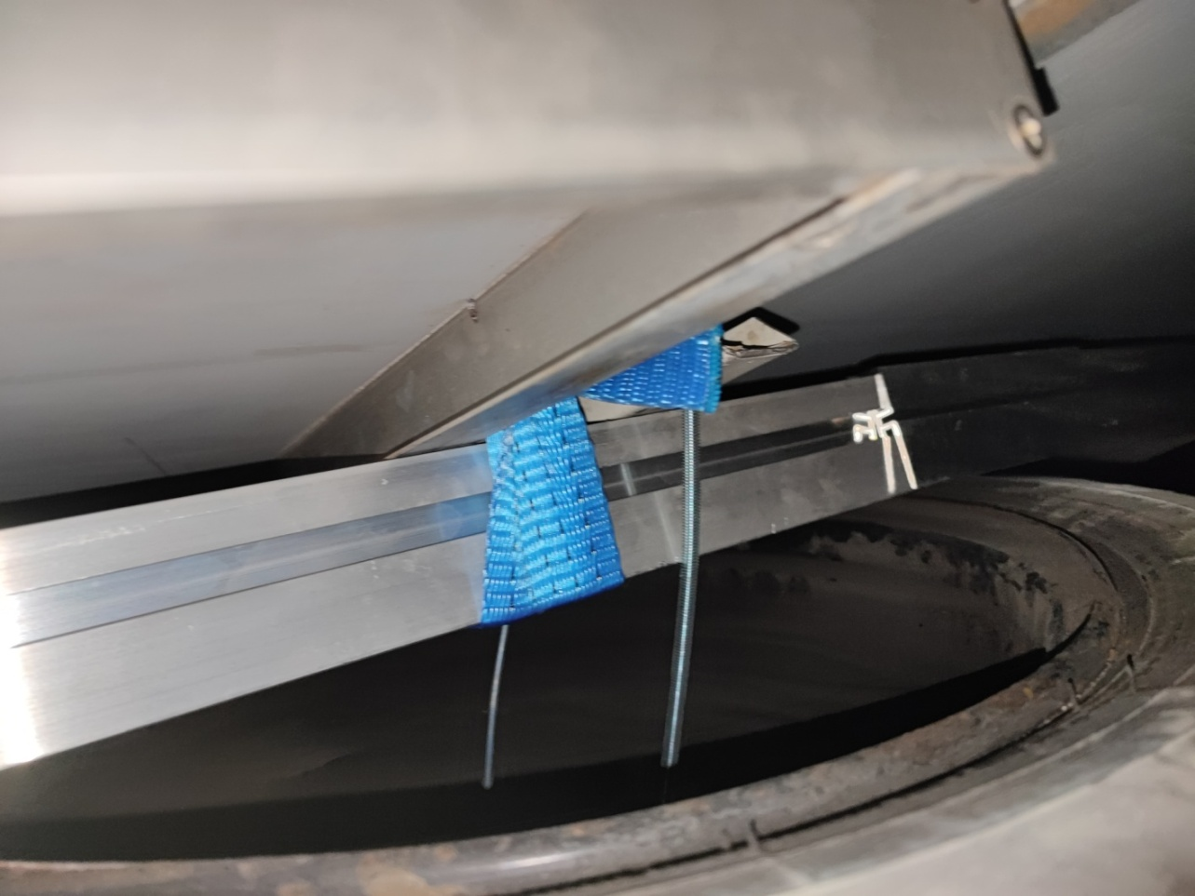
DETALLE ESPARRAGOS-PERFIL-RUEDA-CINCHA DE CARGA

Slide 24
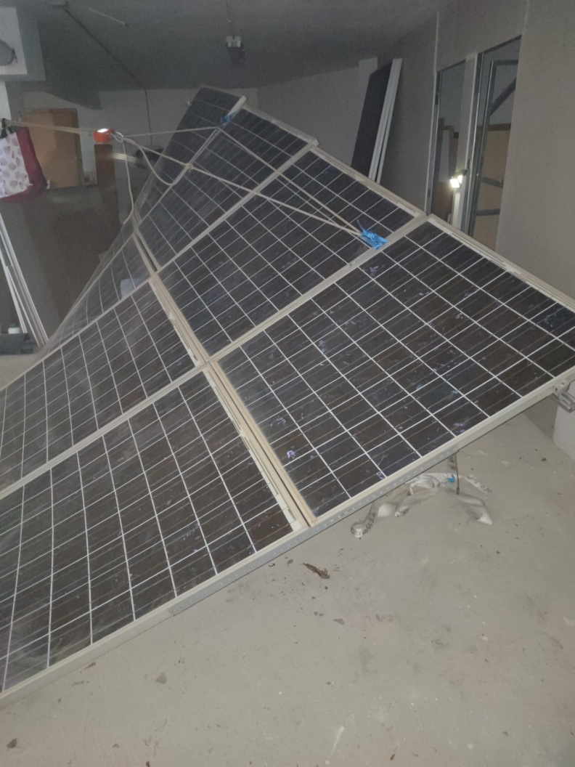
CARGA DE LA “CÉLULA”SIMULANDO EFECTO VELA. FRONTAL

Slide 25
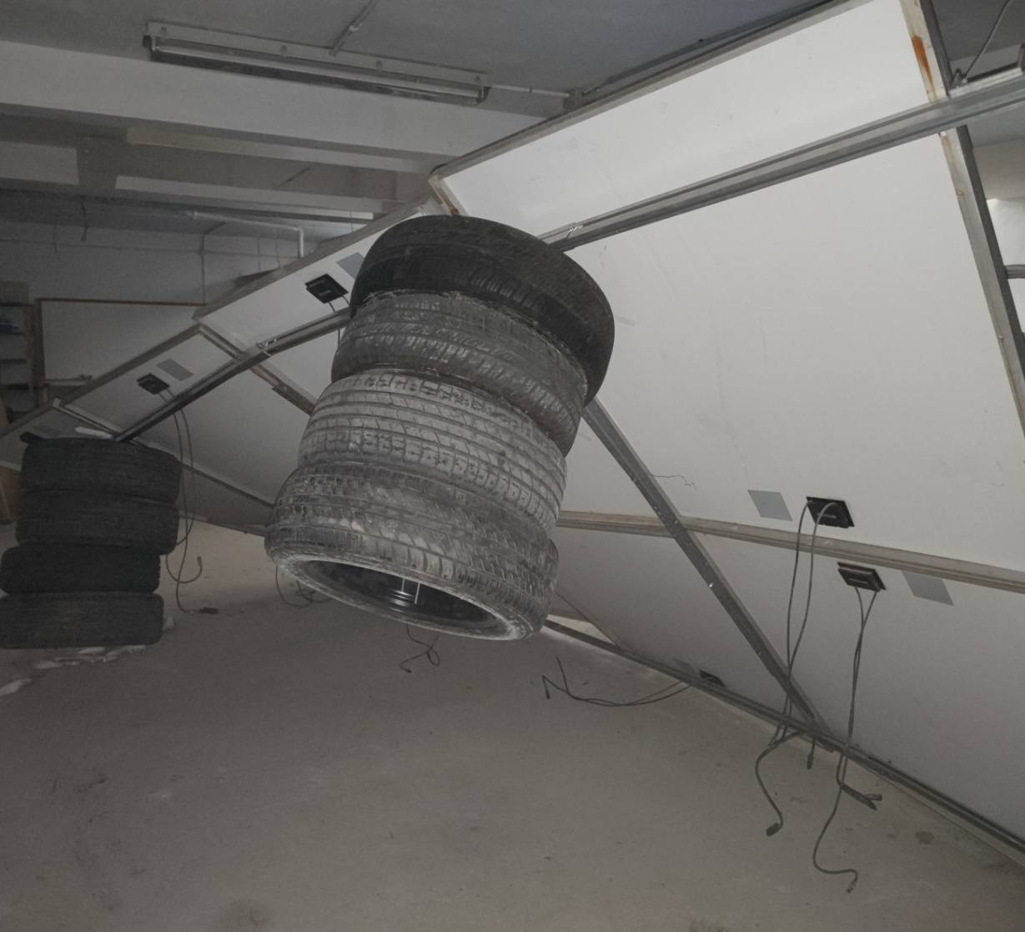
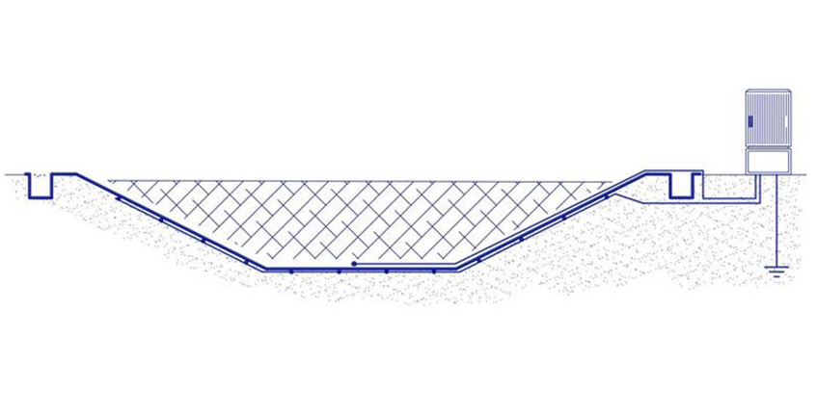
CARGA EFECTO VELA VISIÓN TRASERA

Slide 26
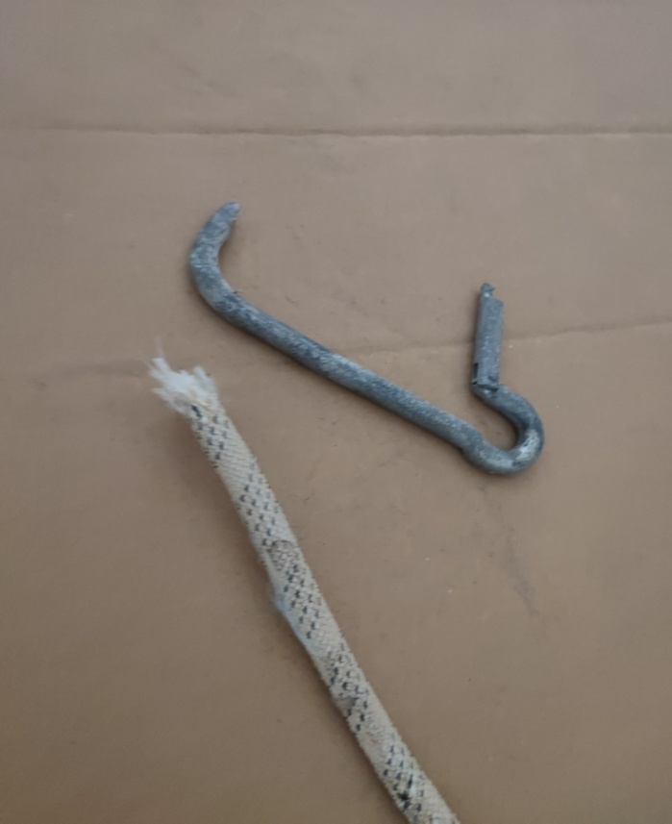
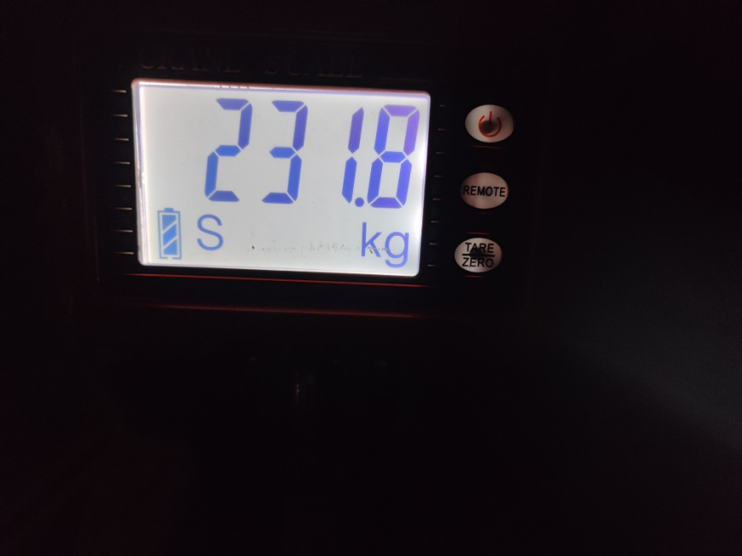
    ROTURA DE CUERDA Y MOSQUETÓN-CARGA MÁXIMA SIMULANDO EFFECTO VELA

Slide 27
CONCLUSIONES
REFLEXIONES SOLAR FLOTANTE
ASPECTOS A PUNTUAR EN UN PLIEGO:
  DATOS TECNICOS
    ¿CUÁL ES EL RANGO DE OSCILACIÓN DEL NIVEL DEL AGUA DE TU INSTALACION?
    ¿CUÁL ES EL ESFUERZO MÁXIMO QUE TOLERA TU INSTALACIÓN ANTE ESFUERZOS HORIZONTALES Y EFECTO VELA?
    ¿LO SOPORTA LA PLATAFORMA DE FLOTACIÓN?
    ¿Y TU SISTEMA DE FONDEO?
  SOSTENIBILIDAD DEL PROYECTO
    ¿QUÉ EFICIENCIA ENERGÉTICA TIENE TU INSTALACIÓN?
      PRODUCCION ANUAL DE VERTIDO A RED
      EURO/WATIO DEL SISTEMA DE FLOTACIÓN, DE LA INSTALACION FOTOVOLTAICA Y DEL CONJUNTO.
      PRECIO EXCEDENTES CASO DE AUTOCONSUMO
    ¿QUÉ MATERIALES SON RECICLADOS Y/O RECICLABLES?

Slide 28
ANEXO I. DIBUJOS Y FIGURAS

Slide 29
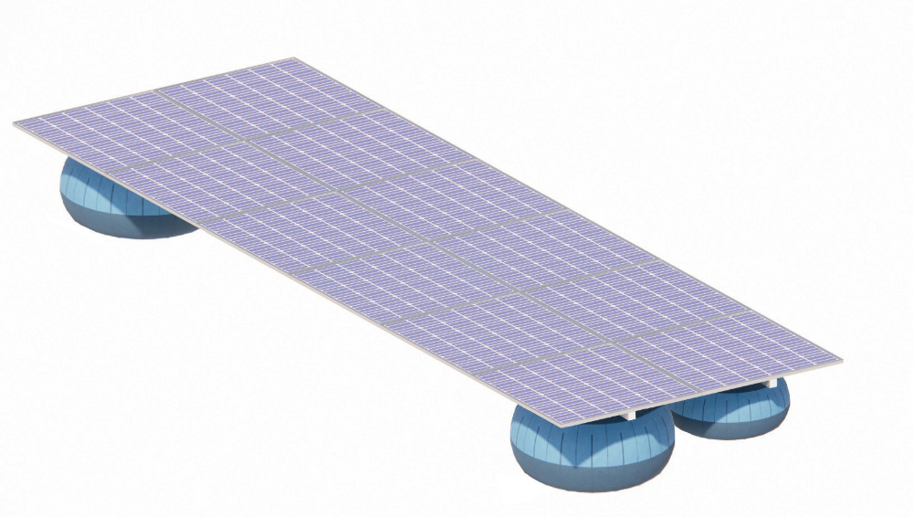
  FOTOVOLTAICA FLOTANTE
FRONTAL DE LA CELULA

Slide 30
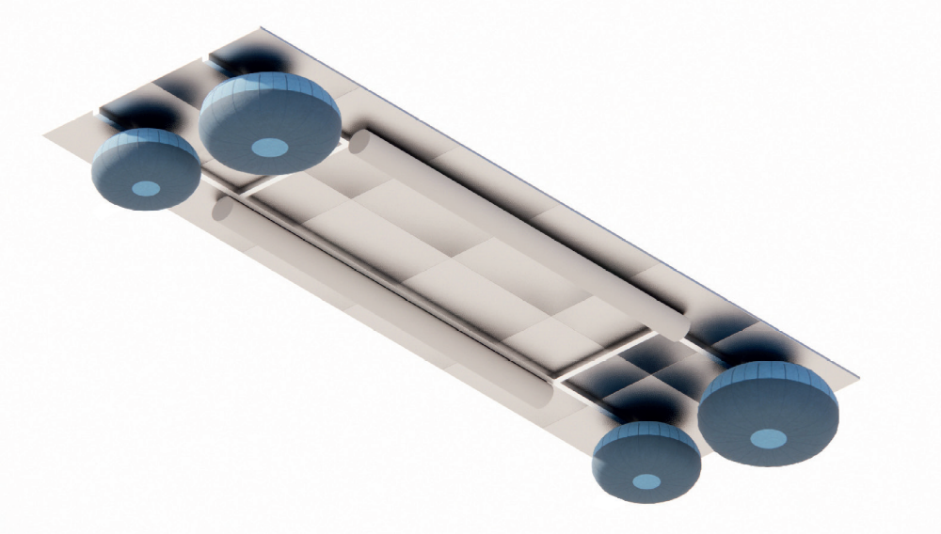
ENVÉS DE LA “CÉLULA”

Slide 31
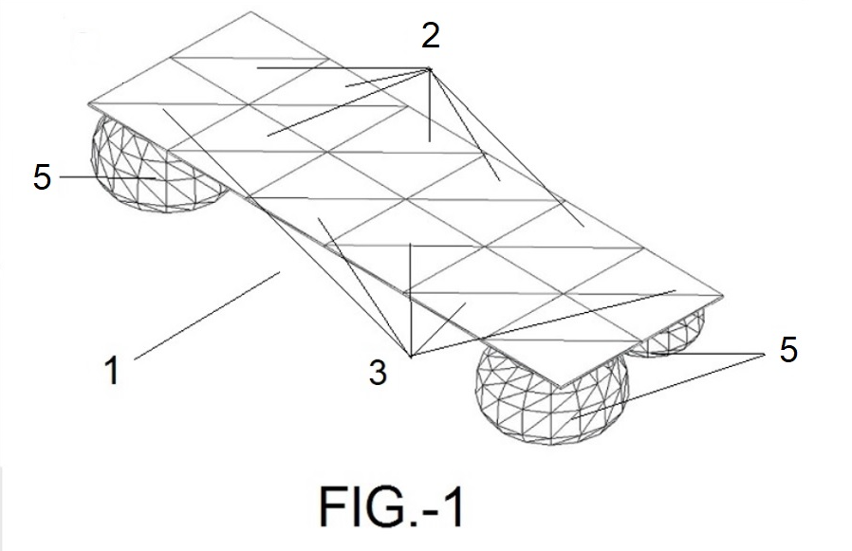

Slide 32
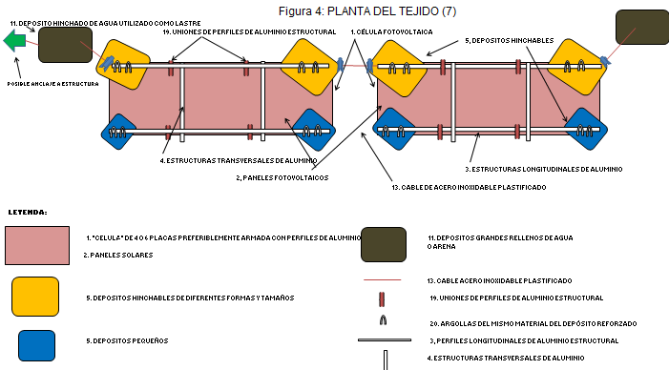
PLANTA DEL TEJIDO

Slide 33
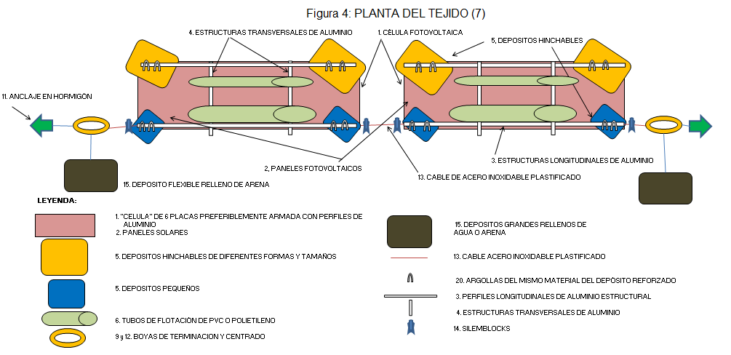
PLANTA DEL TEJIDO. HAZ Y ENVÉS

Slide 34
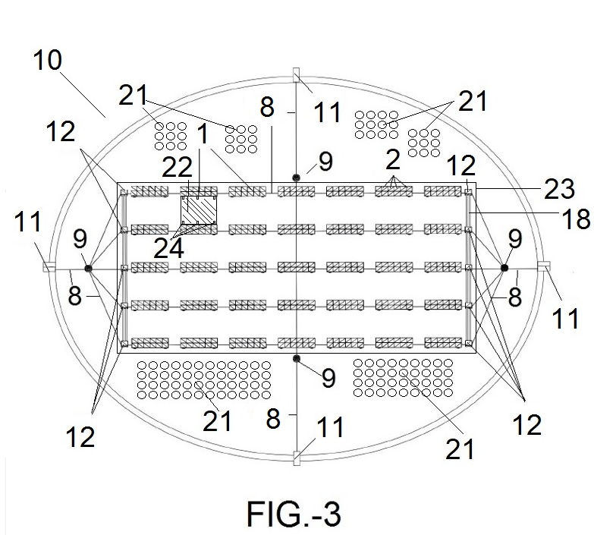
PLANTA DEL “ÓRGANO FOTOVOLTAICO”
LEYENDA:
1. Célula
2. Placas fotovoltaicas
3. Perfil longitudinal
4. Perfil transversal
5. Depósitos de geosintéticos
6. Tubos de polietileno
7. Tejido
8. Cabo elástico
9. Boya central
10. Órgano
11. Anclaje en hormigón
12. Boya de terminación
13. Cable de acero inoxidable plastificado
14. Silenblock
16. Muerto de fondo
16. Vaso contenedor
17. Polea
18. Tubo pvc de tejido
19. Conexión entre perfiles (3)
20. Argollas de depósitos
21. Bolas de sombra
22. Lámina de sombra
23. Gusano de retención de bolas
24. Mosquetones de unión de laminas

Slide 35
ANEXO II. DATOS TECNICOS
INFORME DE ENSAYOS Y FICHAS TECNICAS DE PRODUCTOS

Slide 36
FICHA TECNICA DE PRODUCTOS
SE ADJUNTAN FICHAS TÉCNICAS DE CADA PRODUCTO Y ENSAYOS DE CADA MATERIAL EMPLEADO:
PEAD:
El polietileno de alta densidad que se empleará para los depósitos será de un espesor de 1.5 mm.
Se adjunta batería de ensayos al material propuesto
Geotextil:
Emplearemos un geotextil no tejido De gramaje 300 gr/cm3 Para la protección de los depósitos en tierra y la batería de ensayos se adjunta como anexo.
Perfilería de aluminio.
En principio se tratará de usar material estándar para facilitar la gestión de proveedores. En el caso de que sea una instalación fija en zona costera o con especial corrosión se emplearán imprimaciones para que pueda pasar la prueba de corrosión, así como los marcos de las placas.
Material fotovoltaico
Ver en escandallo el tipo de placa, inversor, regulador, cableado, etc, propuestos y adjuntar ficha técnica
de cada material propuesto.

